Slide 1

Частное учреждение профессионального образования «Высшая школа предпринимательства»
Курсовой проект на тему: Разработка десктопного приложения для контроля работы сотрудников в автомастерской
Выполнил : Крупин Максим 4 курс

Slide 2
Цель проекта
Разработать десктопное приложение для контроля работы сотрудников в автомастерской

Slide 3
Задачи проекта
1. Изучить текущие процессы работы сотрудников в автомастерской, выявить основные проблемы и потребности.
2. Определить функциональные требования к разрабатываемому приложению.
3. Спроектировать базу данных для десктопного приложения.
4. Реализовать основной функционал десктопного приложения.
5. Добавить дополнительные опции.
6. Провести тестирование приложения, исправить выявленные ошибки.
7. Написать техническую документацию и инструкцию по использованию приложения.

Slide 4
Предметная область
Приложение для контроля работы сотрудников в автомастерской – это программа, для улучшения качественно проведённого времени на работе, упрощающая контроль за сотрудниками с помощью современных компьютерных технологий.
Это означает, что данная программа должна автоматизировать некоторые бизнес-процессы, улучшить качество обслуживания, ускорить работу сотрудников и повысить общую производительность в автомастерской.

Slide 5
Функциональные требования:
Стабильность
Документация
Открытый исходный код
Лёгкость установки и настройки
Эффективность
Доступность

Slide 6



Технологический стек:
Язык программирования -
Среда разработки -
Базы данных -

Slide 7

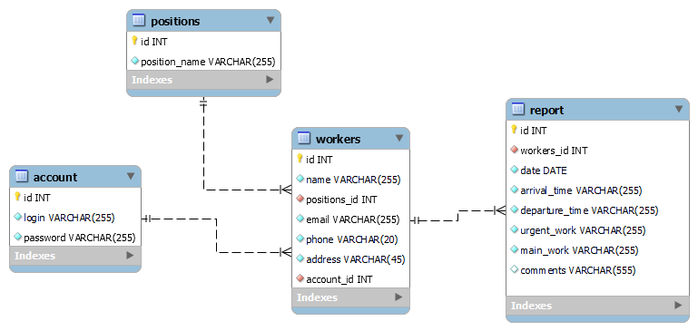
База данных

Slide 8
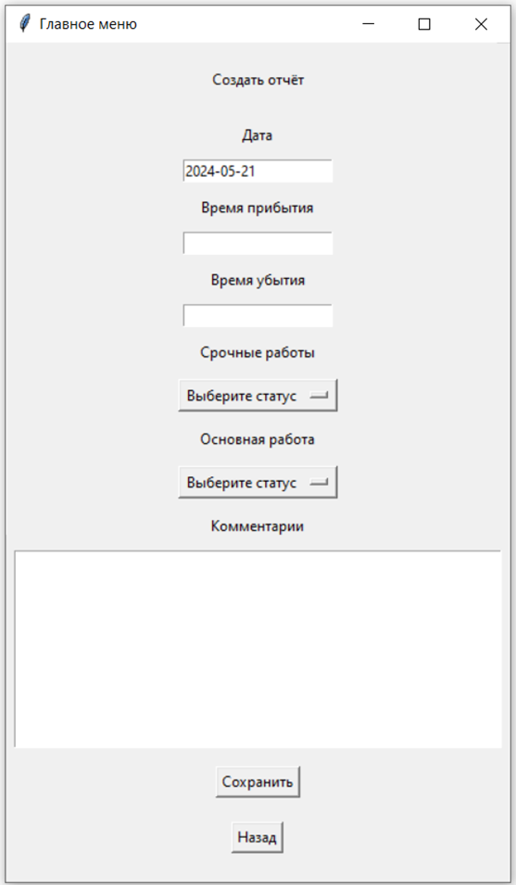
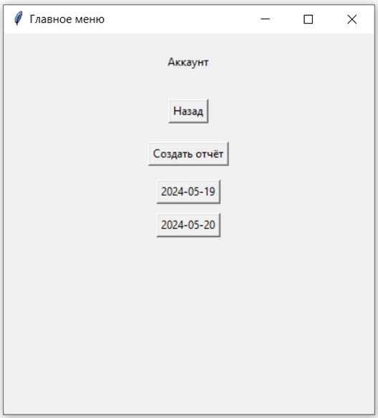
Интерфейс
Создание отчёта
Аккаунт

Slide 9
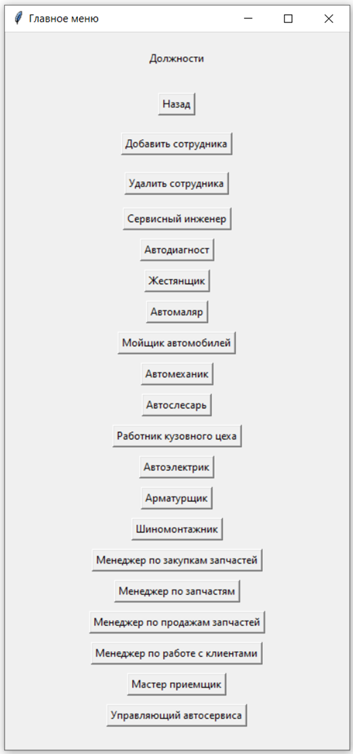
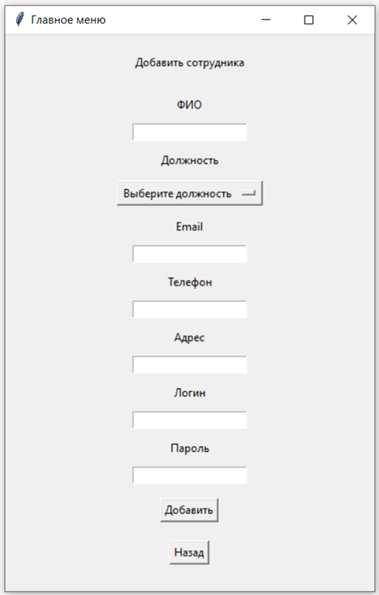
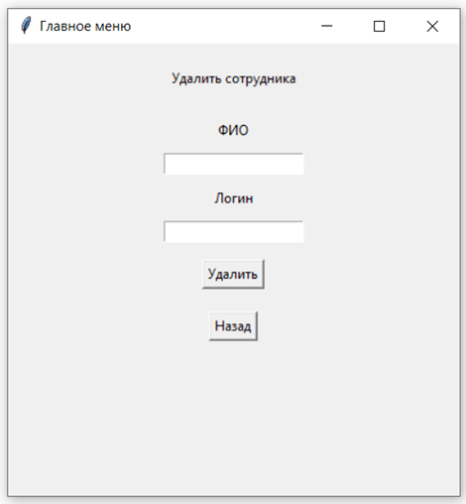
Интерфейс
Выбор должностей
Добавление сотрудника
Удаление сотрудника

Slide 10
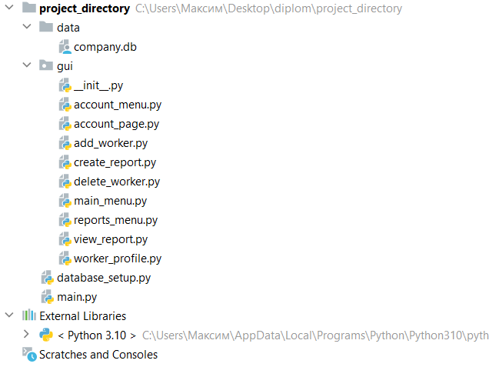
Реализация

Slide 11

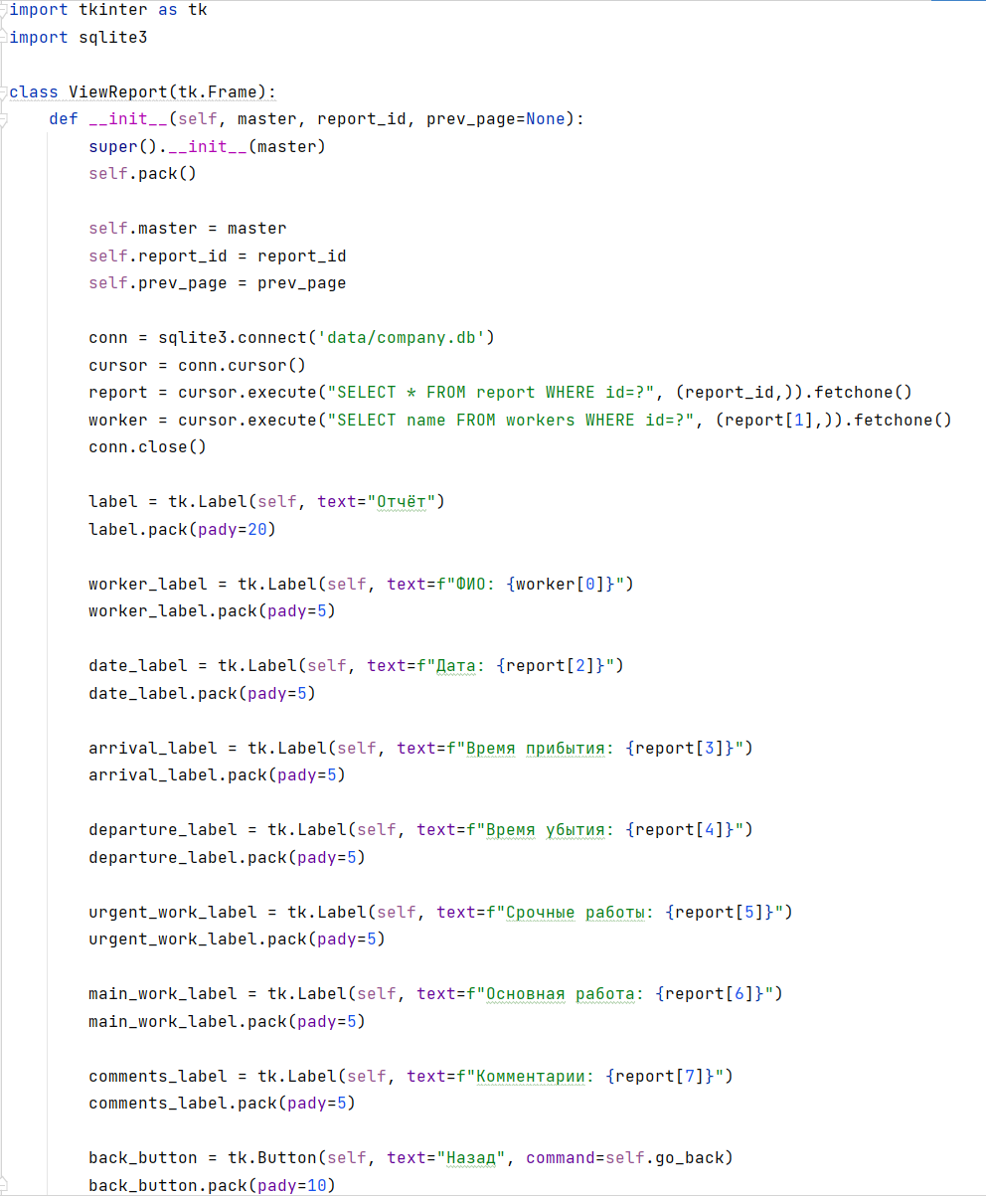
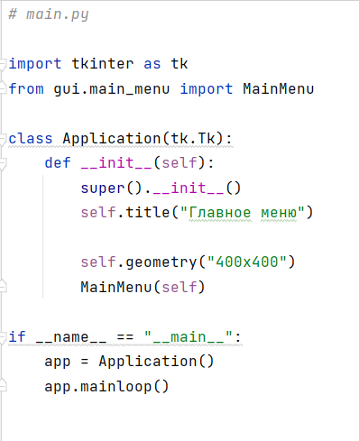
Примеры кода:

Slide 12
Заключение:
В результате выполненной дипломной работы были достигнуты поставленные цели и выполнены задачи.
Таким образом, было разработано десктопное приложение для контроля работы сотрудников в автомастерской.
Программа выполняет изначально поставленные задачи и готова для внедрения уже сейчас.
Заложенные в процессе проектирования и разработки решения обеспечат гибкость программы для последующего ее изменения и расширения путем внедрения новых полезных возможностей.

Slide 13
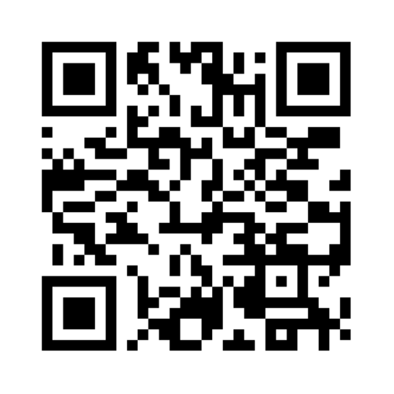
https://github.com/maxim3364/diplom

Slide 14
Спасибо за внимание!

